Slide 1
БЮДЖЕТ Николаевского сельского поселения на 2019 год и на плановый период 2020 и 2021 годов (с учетом изменений 08.02.2019 года)

Slide 2
Бюджет Николаевского сельского поселения на 2019 года и на плановый период 2020 и 2021 годов подготовлен в соответствии с требованиями БК РФ и Положения о бюджетном процессе в Николаевском сельском поселении:
● Основные направления бюджетной и налоговой политики Николаевского сельского поселения
● Прогноз социально-экономического развития Николаевского сельского поселения на очередной финансовый год и плановый период;
● Оценка ожидаемого исполнения бюджета на текущий финансовый год;
● Расчёты по налоговым и неналоговым доходах бюджета.

Slide 3
Доходы местного бюджета
Налоговые поступления
Поступление налогов и сборов, уплачиваемых в соответствии с налоговым законом.
Неналоговые поступления
Поступление средств от продажи, аренды имущества, штрафы
Безвозмездные поступления
Поступление средств от бюджетов других уровней

Slide 4
Основные параметры бюджета Николаевского сельского поселения
Показатель | Законопроект
 | 2019 | 2020 | 2021
I. Доходы, всего | 28 585,8 | 12 017,2 | 11 403,7
из них:
налоговые и неналоговые доходы | 4 417,8 | 4 231,8 | 4 369,5
безвозмездные поступления | 24 168,0 | 7 785,4 | 7 034,2
II. Расходы, всего | 28 585,8 | 12 017,2 | 11 403,7
III. Дефицит (-), профицит (+), | 0 | 0 | 0

Slide 5
Доходы бюджета Николаевского сельского поселения
на 2019 год
Налог на доходы физических лиц | 1 113,0
Земельный налог | 2339,3
Налог на имущество физических лиц | 858,2
Государственная пошлина | 28,2
штрафы | 9,1
Дотации бюджетам сельских поселений | 9176,3
субвенции | 208,4
Иные межбюджетные трансферты | 14779,0
Всего доходов | 28 585,8

Slide 6
Бюджетные ассигнования по разделам бюджетной классификации расходов
Расходы всего | 2019 год | 2020 год | 2021 год
Общегосударственные вопросы | 6 179,9 | 5 917,1 | 6 605,5
Национальная оборона | 208,2 | 209,2 | 215,6
Национальная безопасность и правоохранительная деятельность | 53,2 | 59,6 | 59,6
Национальная экономика | 200,0 | 50,0 | 50,0
Жилищно-коммунальное хозяйство | 19 395,7 | 3 644,2 | 2 335,9
Охрана окружающей среды | 49,7 | 141,7 | 141,7
образование | 60,0 | 60,0 | 60,0
Культура, кинематография | 1 873,1 | 1 500,0 | 1 600,0
Социальная политика | 240,0 | 240,0 | 240,0
Физическая культура и спорт | 245,4 | 245,4 | 145,4
Межбюджетные трансферты общего характера бюджетам субъектов Российской Федерации и муниципальных образований | 80,6 | 0,0 | 0,0

Slide 7
Расходы бюджета Николаевского сельского поселения в разрезе муниципальных программ
Наименование муниципальной программы Николаевского сельского поселения | 2019 год | 2020 год | 2021 год
1 | 2 | 3
Всего | 27 677,5 | 11 254,3 | 9 664,1
1. Управление муниципальными финансами и создание условий для эффективного управления муниципальными финансами | 5 412,1 | 5043,4 | 4897,5
2. Информационное общество | 250,0 | 300,0 | 200,0
3. Обеспечение качественными коммунальными услугами населения и повышения уровня благоустройства территории Николаевского сельского поселения | 2 779,4 | 3044,2 | 1899,9
4. Защита населения и терерритории от чрезвычайных ситуаций, обеспечение пожарной безопасности и безопасности людей на водных объектах | 79,6 | 59,6 | 59,6
5. Развитие культуры и туризма в Николаевском сельском поселении | 1813,1 | 1500,0 | 1600,0
6. Охрана окружающей среды и рациональное природопользование | 49,7 | 441,7 | 441,7
7. Социальная поддержка лиц, замещающих муниципальные должности и должности муниципальной службы | 240,0 | 240,0 | 240,0
8. Развитие физической культуры и массового спорта | 245,4 | 245,4 | 145,4
9. Формирование современной городской среды на территории муниципального образования «николаевское сельское поселение» на 2018-2022 годы» | 16 416,3 | 0,0 | 0,0
10. Энергоэффективность и развитие энергетики | 200,0 | 300,0 | 100,0
11. Муниципальная политика | 80,0 | 80,0 | 80,0

Slide 8
Расходы на общегосударственные вопросы
6 042,8 тыс. рублей, в том числе:
Функционирование исполнительных органов местного самоуправления
4 932,7
Другие общегосударственные вопросы
885,8
Резервный фонд
200,0

Slide 9
Расходы в сфере национальной обороны в сумме 208,2 тыс.рублей

Slide 10
Расходы в сфере национальной безопасности и правоохранительной деятельности 79,6 тыс. рублей

Slide 11
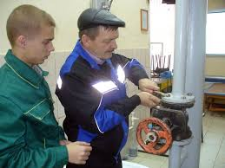
Расходы в сфере жилищно-коммунального хозяйства в 2019 составило 19 395,7тыс. рублей, из них:
коммунальное хозяйство (обслуживание газопровода) 40,0

Slide 12
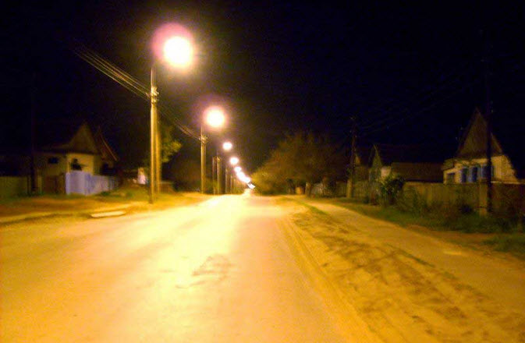
Расходы на оплату за потребленную энергию уличного освещения 1 327,4 тыс.рублей

Slide 13
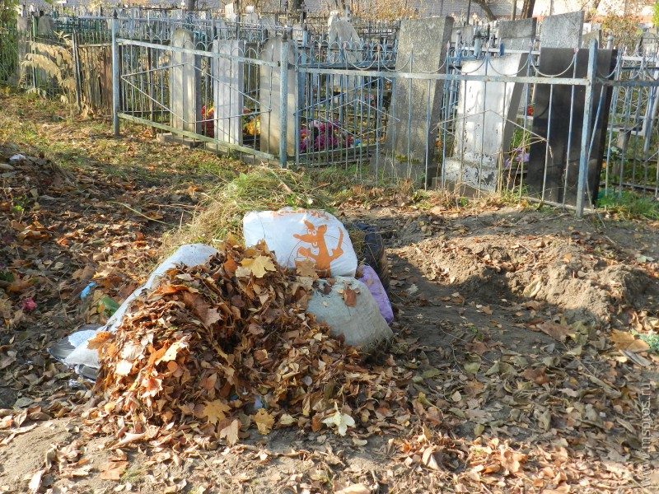
Расходы на содержание гражданских кладбищ
300,0 тыс. рублей

Slide 14
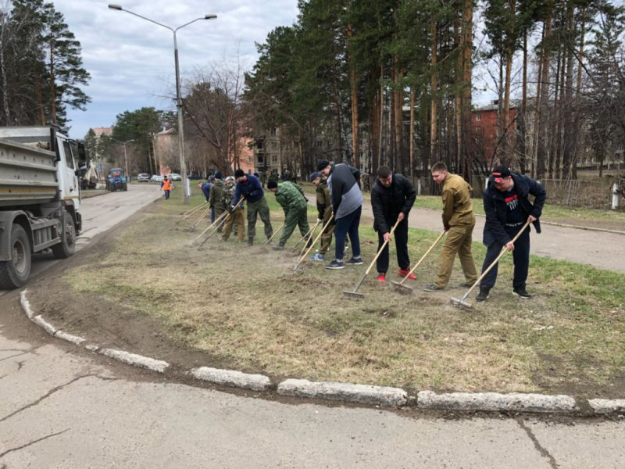
Расходы на прочие мероприятия по благоустройству 640,0 тыс.рублей

Slide 15
Охрана окружающей среды
421.7 тыс.рублей

Slide 16
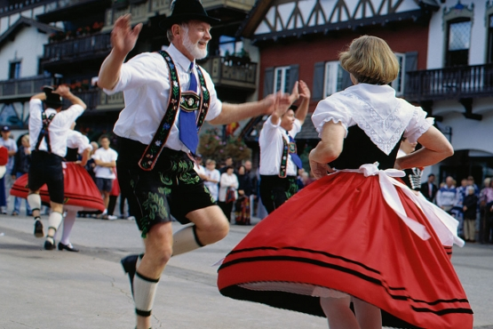
Расходы в сфере культуры, кинематография - 1 813,1 тыс. рублей

Slide 17
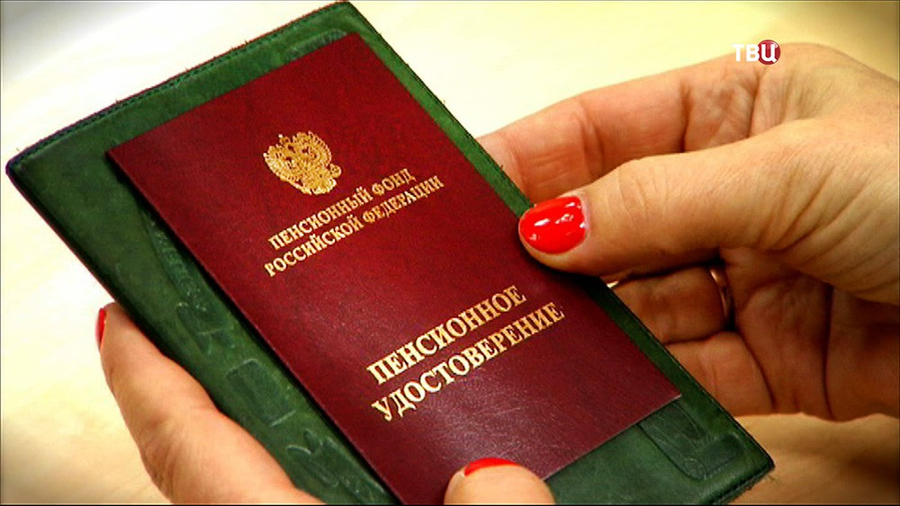
Расходы в сфере социальной политики 240,0 тыс. рублей:

Slide 18
Расходы в сфере физической культуры и спорта 245,4 тыс. рублей

Slide 19
Расходы муниципальной программы «Муниципальная политика» 80,0 тыс.рублей

Slide 20
Расходы муниципальной программы «Информационное общество»
в сумме 250,0 тыс.рублей

Slide 21
Расходы муниципальной программы «Энергоэффективность и развитие энергетики»
в сумме 200,0 тыс.рублей

